Slide 1


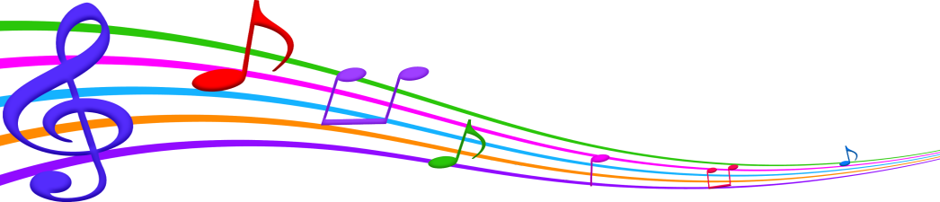
PHÒNG GIÁO DỤC VÀ ĐÀO TẠO ….
TRƯỜNG TIỂU HỌC…
Chào mừng thầy cô giáo
Âm nhạc lớp 2
Giáo viên: ……………………
Năm học 2021 - 2022

Slide 2

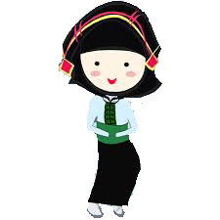
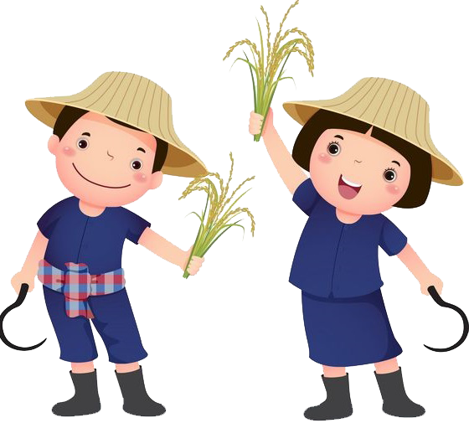
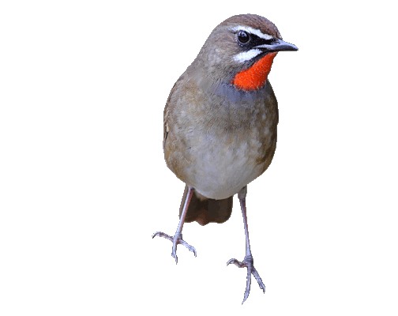
Bức tranh và câu hát sau là của bài hát của dân ca, tác giả nào

Slide 3
Hát lại lời 1 bài ngày mùa vui khởi động giọng

Slide 4
Hát cả bài với các hình thức sau: lớp, cá nhân
- Nửa lớp hát lời 1, nửa kia hát lời 2
- Hát cả bài theo cách hát đối đáp: Mỗi nửa lớp hát 1 câu

Slide 5


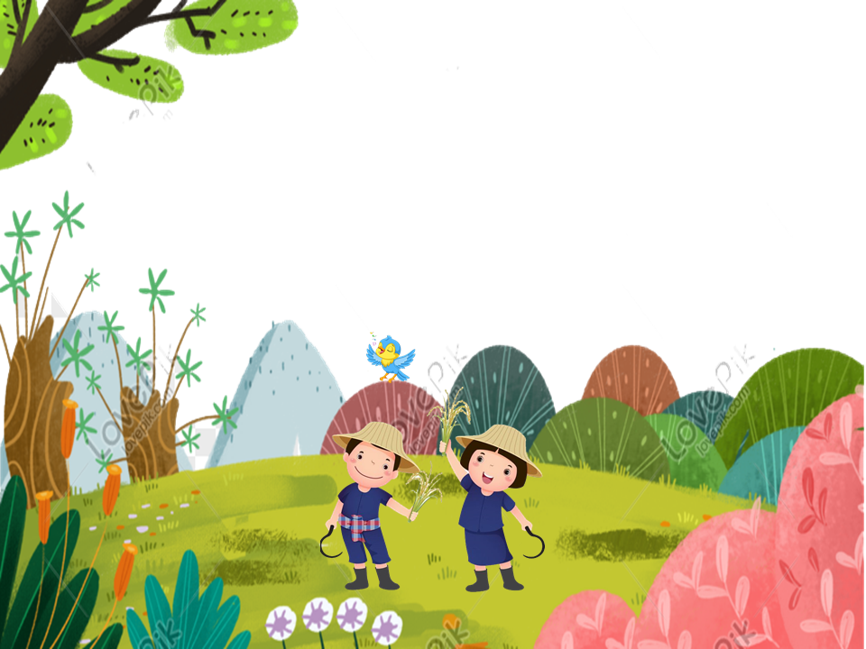
TIẾT 2
ÔN TẬP BÀI HÁT: NGÀY MÙA VUI
NGHE NHẠC BÀI: ĐI HỌC

Slide 6
Ôn hát với các hình thức sau: Tập thể, tốp ca , cá nhân

Slide 7
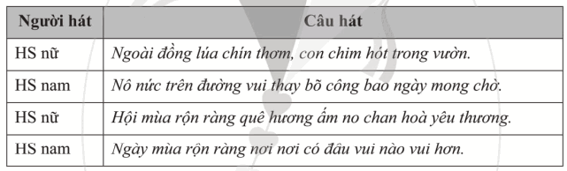
HS Nữ-Nam hát đối đáp

Slide 8
Hát vỗ tay theo nhịp
Ngoài đồng lúa chín thơm. Con chim hót trong vườn

Slide 9

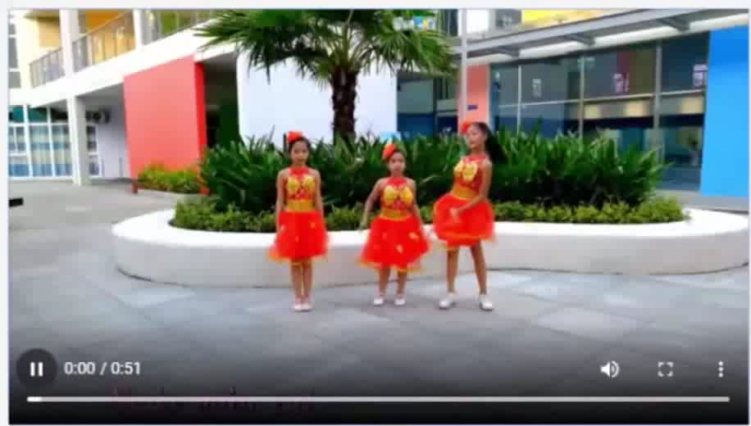
Xem video mẫu sau đó HD hát vận động phụ họa

Slide 10
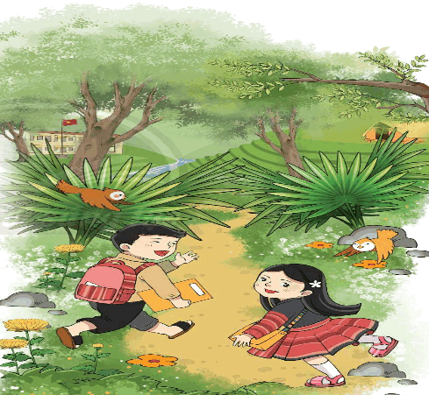
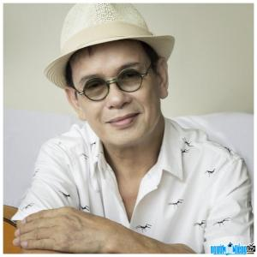
NỘI DUNG 2 NGHE NHẠC: HĐ TÌM HIỂU-KHÁM PHÁ
ĐI HỌC
Nhạc : Bùi Đình Thảo
Lời: Minh Châu- Bùi Đình Thảo
“Đi học” là một bài hát đã ghi lại cảm xúc hồi hộp lần đầu tiên đến trưởng, bài hát có âm hưởng dân ca miền núi phía bắc, với giai điệu rất đẹp và sinh động.
Nhạc sĩ Bùi Đình Thảo sinh ngày 4 tháng 2 năm 1931, quê ở Đồng Văn, Duy Tiên, Hà Nam

Slide 11
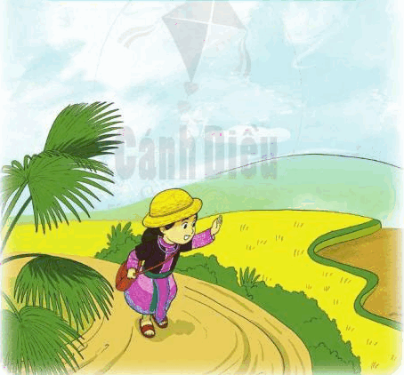
Nghe nhạc lần 1, sau đó hỏi câu hỏi trao đổi về bài hát
Câu 1: Hỏi cảm nhận về bài hát?
Câu 2: Nói về những hình ảnh đẹp, xúc động trong bài hát
Câu 3: Diễn tả một nét nhạc bằng nguyên âm La

Slide 12
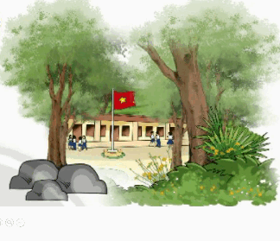
Nghe lần 2 kết hợp vận động trái phải theo nhịp bài hát

Slide 13

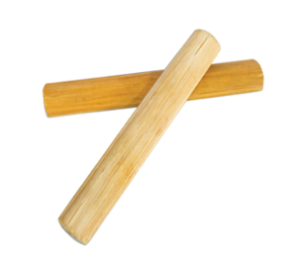
TẠM BIỆT CÁC EM! CHÚNG TA SẼ GẶP NHAU Ở TIẾT HỌC HÔM SAU NHA!

